Slide 1
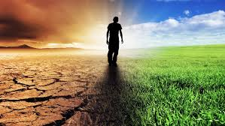
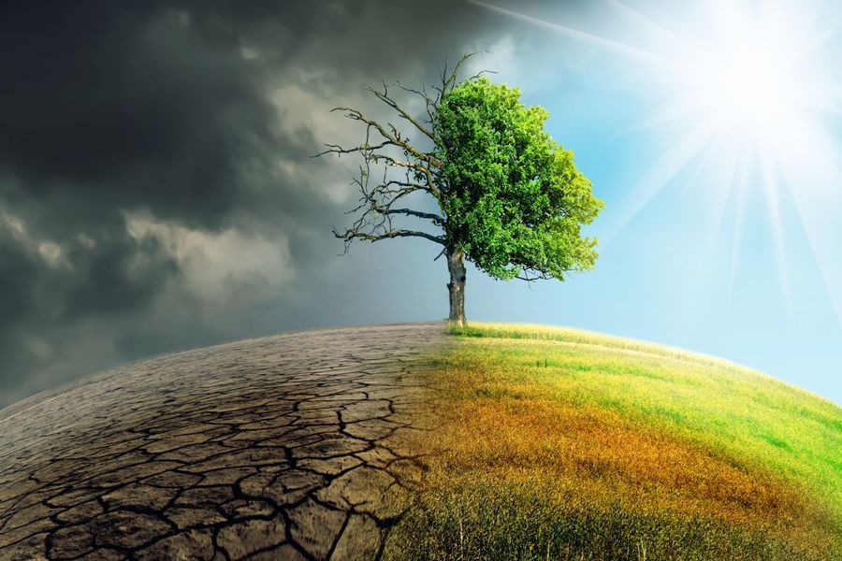
Chrońmy naszą planetę !
Alicja Kępa

Slide 2
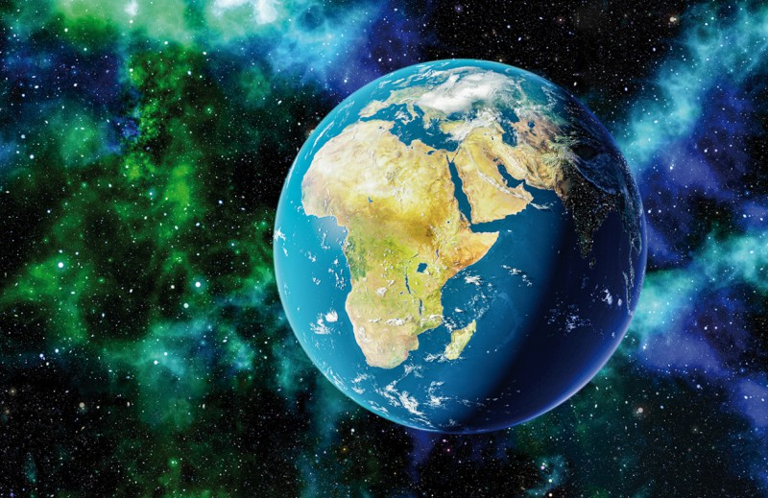
Zanieczyszczenie wód
Nawozy
Wycinka lasów
Fabryki
Pożary
Zanieczyszczenia powietrza
Wycieki ropy
Globalne ocieplenie
Plastik
Nasza planeta jest w bardzo dużym niebezpieczeństwie !
Głównymi tego powodami są:

Slide 3
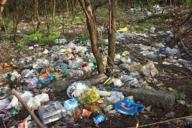
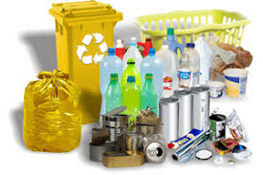
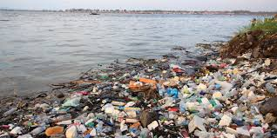
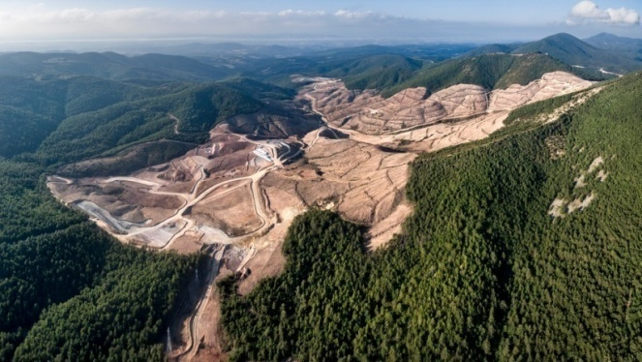
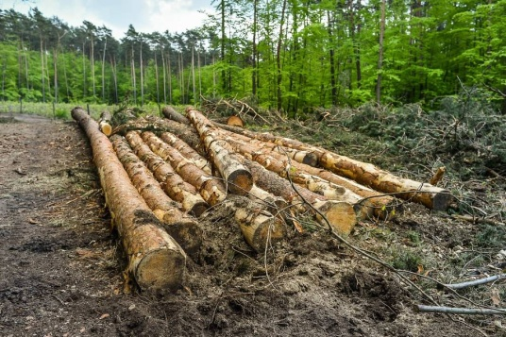
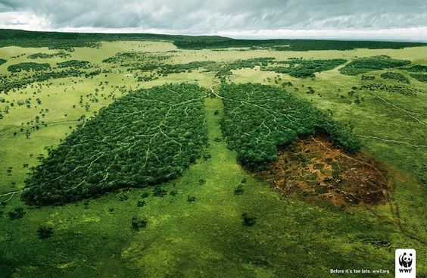
Plastik
Ludzie produkują mnóstwo śmieci. Jedna plastikowa butelka rozkłada się od 100 do nawet 1000 lat !
Plastikowych śmieci jest już tak dużo, że są one nawet
w morzach i oceanach.
Wycinka lasów
Płucami naszej planety są lasy, a my je powoli, ale konsekwentnie wyrąbujemy. Ziemia zacznie się dusić, a my razem z nią.

Slide 4
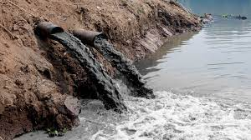
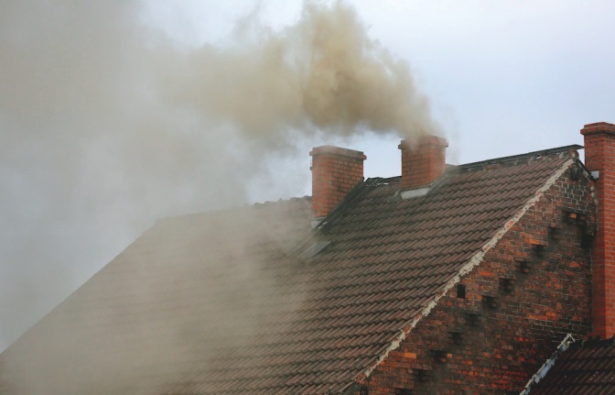
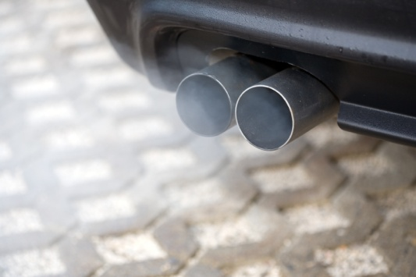
Zanieczyszczenie powietrza i wód
Coraz więcej samochodów, dymy z fabryk i domów, przenoszą do powietrza związki chemiczne i pyły. W miastach często powstaje smog, czyli mgła wymieszana ze spalinami.
Mimo oczyszczalni ścieków, wiele zanieczyszczeń wody pochodzi z działalności człowieka. Do rzek wrzucane są śmieci oraz wpuszczane ścieki mimo, że jest to zabronione.

Slide 5
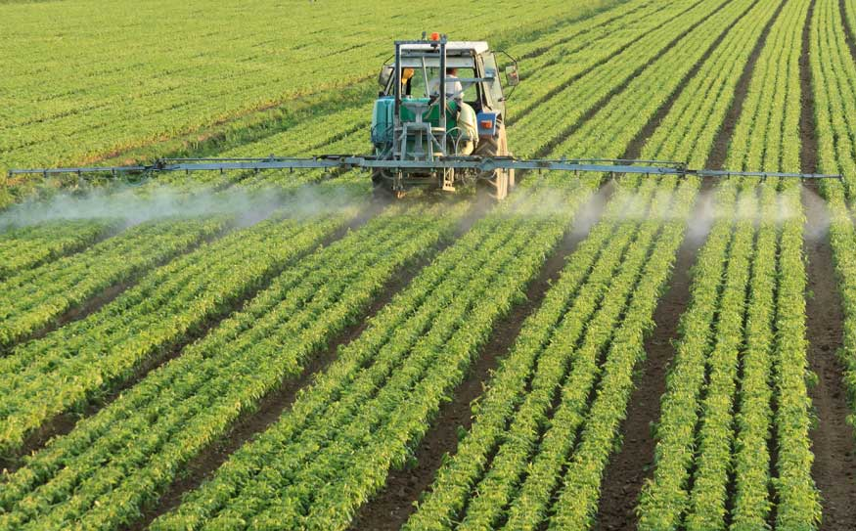
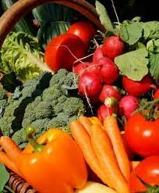
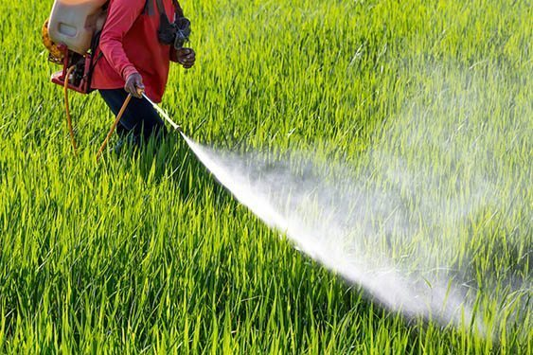
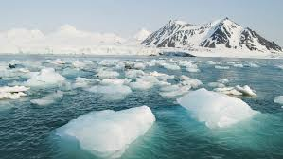
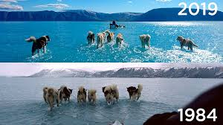
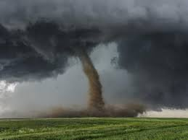
Nawozy
Nadmierne nawożenie, jest niezwykle poważnym zagrożeniem dla środowiska glebowego i wodnego. Spływająca z przenawożonych pól woda zawiera duże ilości związków mineralnych, głównie azotu i fosforu.
Przyjmowanie chemii z nawozów sztucznych
i pestycydów ma zgubne skutki dla zdrowia.
Globalne ocieplenie
i zmiany klimatu
Globalne ocieplenie powoduje topnienie lodowców, polarnych czap lodowych, podnoszeniu się poziomu wód, ekstremalnym zjawiskom pogodowym takich jak tornada.
Ziemia może stać się planetą całkowicie pokrytą oceanem. Dla nas nie będzie na niej miejsca !

Slide 6
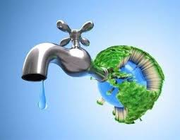
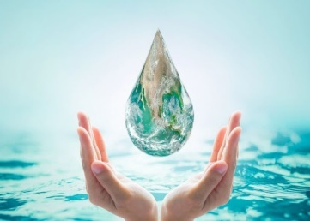
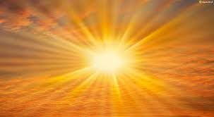
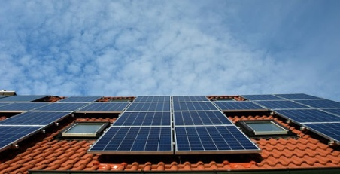
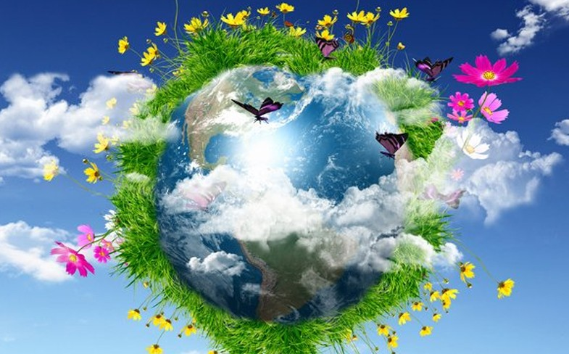
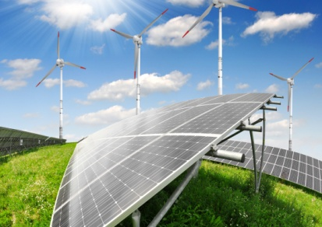
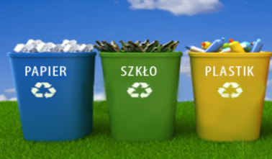
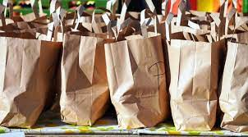
Ratujmy śWIAT !!!
OSZCZĘDZAJ WODĘ
Przeciętny Polak zużywa od 170 do 200 litrów wody na dobę! To ponad czterokrotnie więcej niż statystyczny mieszkaniec Afryki. Nie traktujmy wody jako zasobu niewyczerpanego, gdyż niedługo może jej zabraknąć.
ZAINWESTUJMY W FOTOWOLTAIKĘ
Pozyskujemy energię ze słońca
ZREDUKUJMY ILOŚĆ ODPADÓW
Utylizacja odpadów to ogromne zagrożenie dla środowiska naturalnego i czystości powietrza, którym oddychamy. Podczas zakupów używajmy opakowań wielorazowych i segregujmy odpady.

Slide 7
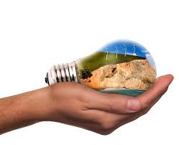
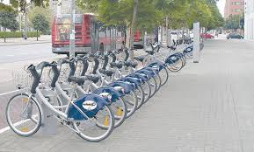
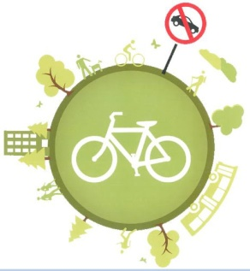
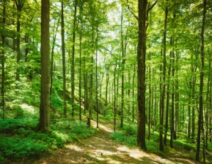
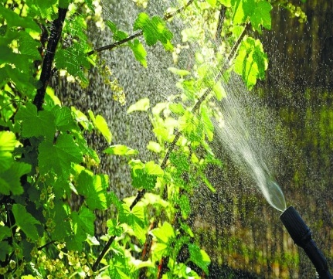
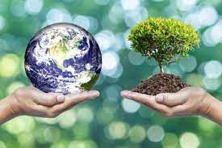
Zmieńmy świat na lepszy !
OSZCZĘDZAJMY PRĄD
Wybierajmy urządzenia energooszczędne i wyłączajmy sprzęty, których nie używamy.
ZAMIEŃMY SAMOCHÓD NA ROWER
DBAJMY O ROŚLINNOŚĆ
Hektar lasu wchłania tyle dwutlenku węgla w ciągu godziny, ile w tym czasie wyprodukuje 200 osób. Drzewa to naturalne filtry powietrza. Dbajmy o nie, a jeśli to możliwe sadźmy kolejne.
Rozwój transportu na świecie to jedna z głównych przyczyn zanieczyszczenia powietrza. Jeżeli to możliwe zamieńmy samochód na rower i jak najwięcej chodź pieszo.

Slide 8
Źródło:
www.programczystapolska.pl
https://ecoblik.pl/featured/wplyw-zdrowie-maja-pestycydy-nawozy-sztuczne/
https://pl.m.wikipedia.org
https://ec.europa.eu/
https://www.szkolneblogi.pl/blogi/sko-w-michalowie/nasza-ziemia-nie-lubi-spalin/
https://enerad.pl/aktualnosci/jak-dbac-o-srodowisko-skuteczne-sposoby-na-zycie-w-duchu-eko/
https://www.dzieckiembadz.pl/2020/04/ziemia-w-niebezpieczenstwie-materiay.html
Dziękuję za uwagę

